Slide 1
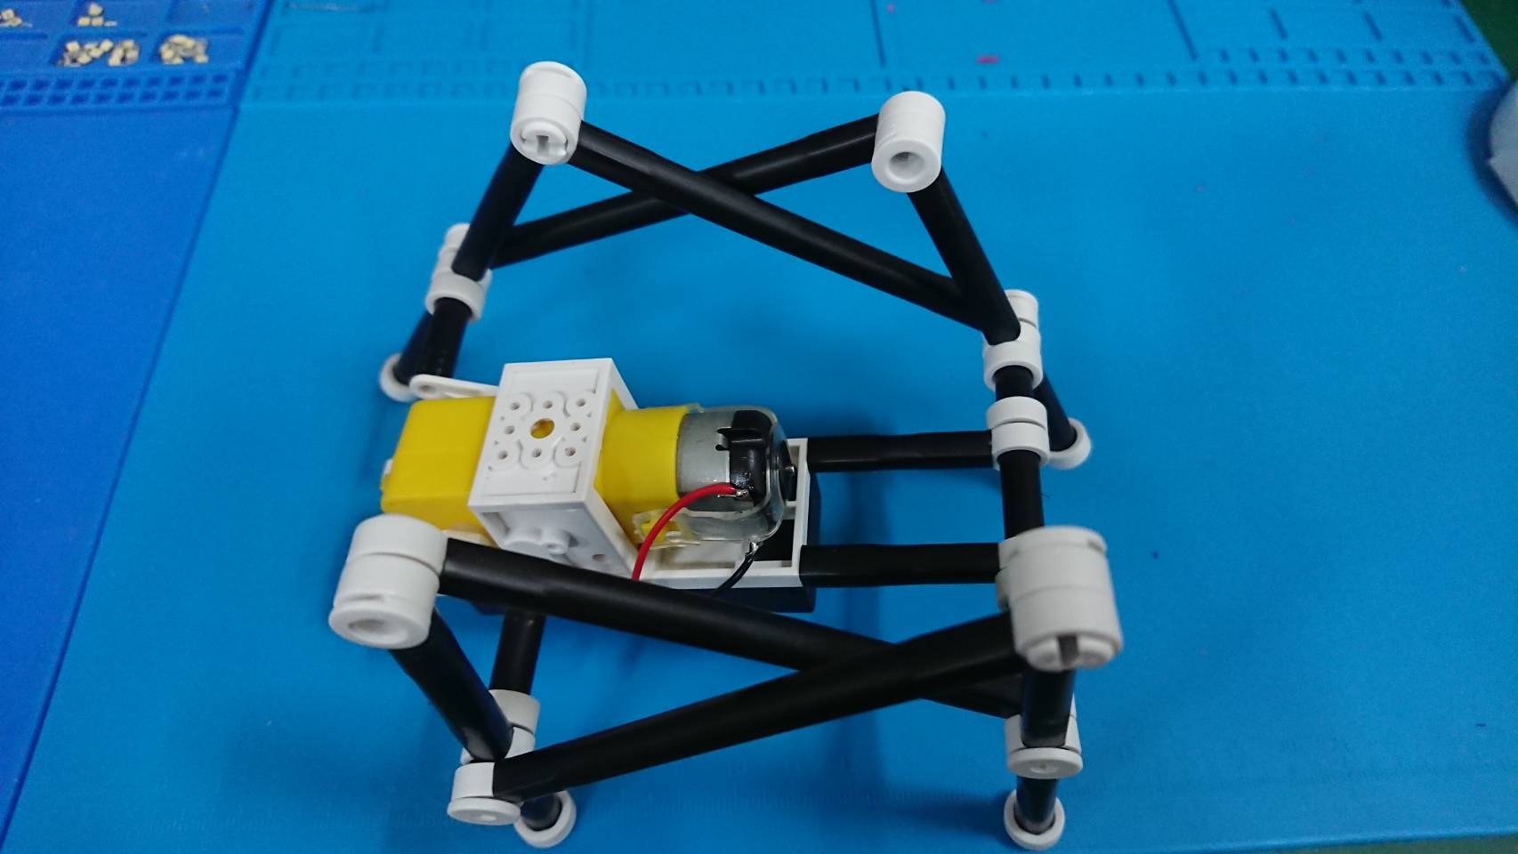
DIY焊接-組裝四足獸
北昌國小
二年忠班 王彥凱

Slide 2
築夢團隊成員：爸爸、媽媽、我

Slide 3
製作動機：
從小我對DIY的事情就很感興趣，例如:拼圖、組裝樂高、用紙箱做玩具……等等。
每天看爸爸修理著各式各樣的3C物品，我都非常好奇的在旁邊觀看。
因為要參加“仿生機器人創作比賽”，所以有買材料在家裡練習，我在練習時，線路都會不小心扯斷掉，每次都要請爸爸幫我焊接，所以就有了請爸爸教我焊接的想法。另外，如果我學會了我就能自己維修家裡壞掉的玩具了。

Slide 4
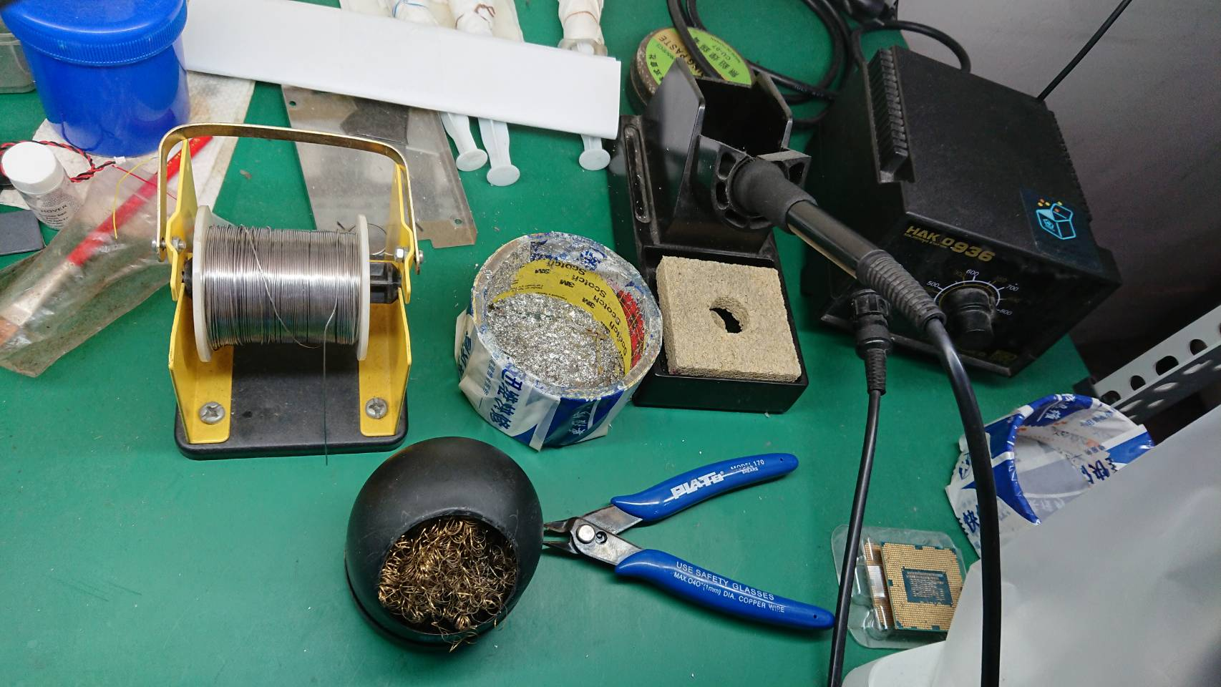
製作過程：
1.焊接準備的材料
焊錫 恆溫烙鐵
烙鐵清潔球 電子斜口鉗

Slide 5
2.請爸爸講解如何焊接

Slide 6
3.先拿家中不要的玩具試著練習

Slide 7
4.焊接馬達

Slide 8
練習焊接的過程影片分享
影片約1分鐘的時間，請大家耐心觀賞
https://youtu.be/bHpPcN1_0kM

Slide 9
6.準備四足獸的材料
專用剪刀 吸管 馬達及組裝的零件

Slide 10
7.裁剪好的材料

Slide 11
8.組裝四足獸

Slide 12
製作完成品

Slide 13
四足獸組裝過程影片分享
影片約1分的時間，請大家耐心觀賞
https://youtu.be/he7B-xF5kDc

Slide 14
心得
學會焊接是一個很棒的事情，因為家裡的玩具如果壞了，我就可以自己維修，這樣就不用再浪費錢重買玩具了。
而且爸爸工作忙的時候，我也可以幫忙他。現在我會自己修理家中壞掉玩具了。
媽媽一直告訴我要「心平氣和」才能做好每件事情。所以我都很仔細的去焊接;也很有耐心的去組裝，才能完成這次的作品。
最後，我要感謝爸爸特地抽空教我，還有媽媽幫我拍照片。

Slide 15
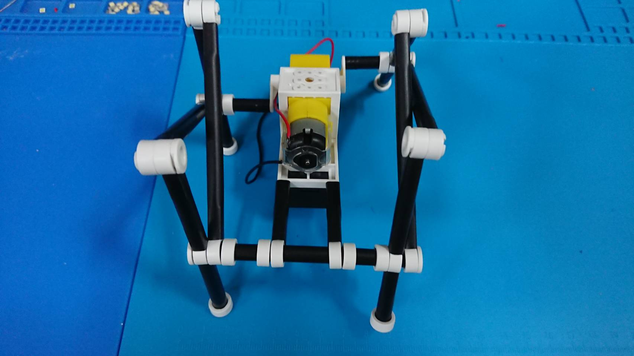
謝謝大家用心的
聆聽與觀賞~~

